Slide 1
11. Моделирование поведения

Slide 2
Диаграмма состояний

Slide 3
Динамические модели
Динамические модели обеспечивают представление поведения систем.
«Динамизм» этих моделей состоит в том, что в них отражается изменение состояний в процессе работы системы (в зависимости от времени).
Для моделирования поведения системы используют:
автоматы;
взаимодействия.

Slide 4
Моделирование поведения
Автомат (State machine) описывает поведение в терминах последовательности состояний, через которые проходит объект в течение своей жизни.
Автомат:
задает поведение системы как цельной, единой сущности;
моделирует жизненный цикл единого объекта;
применяют для формализации динамики отдельного трудного для понимания блока системы.
Автоматы отображают с помощью:
диаграмм схем состояний;
диаграмм деятельности.

Slide 5
Моделирование поведения
Взаимодействие (Interaction) описывает поведение в терминах обмена сообщениями между объектами.
Взаимодействия:
определяют поведение системы в виде коммуникаций между его частями (объектами), представляя систему как сообщество совместно работающих объектов;
являются основным аппаратом для фиксации полной динамики системы.
Взаимодействия отображают с помощью:
диаграмм сотрудничества (кооперации);
диаграмм последовательности.

Slide 6
Диаграммы переходов состояний
Диаграмма переходов состояний отображает конечный автомат, выделяя поток управления, следующий от состояния к состоянию.
Конечный автомат (КА) — поведение, которое определяет последовательность состояний в ходе существования объекта. Эта последовательность рассматривается как ответ на события и включает реакции на эти события.

Slide 7
Диаграмма переходов состояний
Диаграмма переходов состояний показывает:
1) набор состояний системы;
2) события, которые вызывают переход из одного состояния в другое;
3) действия, которые происходят в результате изменения состояния.

Slide 8
КА, описывающий вход в систему
Начальное псевдосостояние
Действие
Состояние
Событие
Переходы
Имя состояния
Действия
при входе и выходе
Суперсостояние

Slide 9
Диаграмма переходов состояний
Состояние – период в жизни объекта, на протяжении которого он удовлетворяет какому-то условию, выполняет определенную деятельность или ожидает некоторого события.
Событие – происшествие, вызывающее изменение состояния.
Действие – набор операций, запускаемых событием.
События вызывают переходы, а действия являются реакциями на переходы.

Slide 10
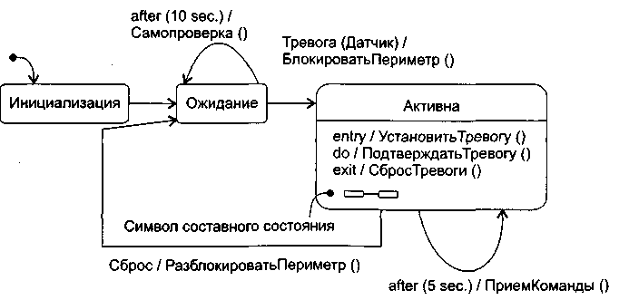
Диаграмма переходов состояний системы охранной сигнализации
Notes:
Из рисунка видно, что система начинает свою жизнь в состоянии Инициализация, затем переходит в состояние Ожидание. В этом состоянии через каждые 10 секунд (по событию after (10 sec.)) выполняется самопроверка системы (операция Самопроверка ()). При наступлении события Тревога (Датчик) реализуются действия, связанные с блокировкой периметра охраняемого объекта, — исполняется операция БлокироватьПериметр() и осуществляется переход в состояние Активна. В активном состоянии через каждые 5 секунд по событию after (5 sec.) запускается операция ПриемКоманды(). Если команда получена (наступило событие Сброс), система возвращается в состояние Ожидание. В процессе возврата разблокируется периметр охраняемого объекта (операция РазблокироватьПериметр()).

Slide 11
Специальные события
entry - действие, которое выполняется в момент входа в данное состояние (входное действие);
exit - действие, которое выполняется в момент выхода из данного состояния (выходное действие);
do - деятельность, которая выполняется в течение всего времени, пока объект находится в данном состоянии, или до тех пор, пока не закончится вычисление, специфицированное следующим за ней выражением действия. В последнем случае при завершении события генерируется соответствующий результат;
include - используется для обращения к подавтомату, при этом следующее за ней выражение действия содержит имя этого подавтомата.

Slide 12
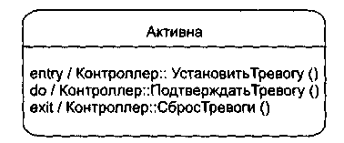
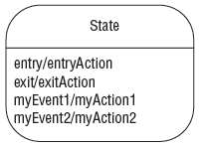
Специальные события
exit
myAction
entry

Slide 13
Суперсостояния

Slide 14
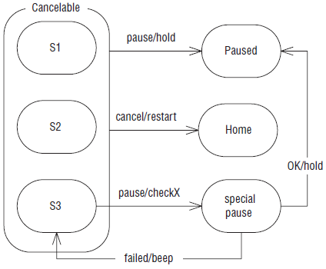
Переопределение переходов из суперсостояния

Slide 15
Иерархические вызовы действий
exitSub2
exitSuper
enterSuper
enterSub
exitSub
enterSub2

Slide 16
Параллельные подсостояния
Параллельные подсостояния (concurrent substates) позволяют специфицировать два и более подавтомата, которые могут выполняться параллельно внутри составного события.
Каждый из подавтоматов занимает некоторую область (регион) внутри составного состояния, которая отделяется от остальных горизонтальной пунктирной линией.
Если на диаграмме состояний имеется составное состояние с вложенными параллельными подсостояниями, то объект может одновременно находиться в каждом из этих подсостояний.

Slide 17
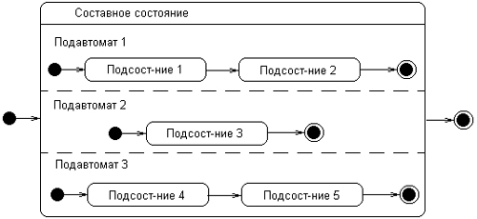
Параллельные подсостояния

Slide 18
Начальное и конечное псевдосостояния
Первое
действие
Последнее
действие
Начальное
псевдосостояние
Конечное
псевдосостояние

Slide 19
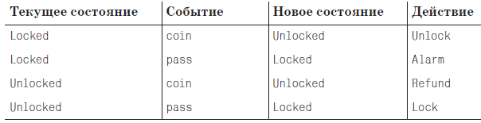
Диаграмма переходов состояний турникета метро

Slide 20
Выводы
Конечные автоматы – мощное средство структурирования программ.
Но часто описывать и сопровождать КА проще не в виде диаграмм, а с помощью простого текстового языка.
Диаграммы полезны для обдумывания или демонстрации КА другим людям, но в процессе разработки текст гораздо удобнее.

Slide 21
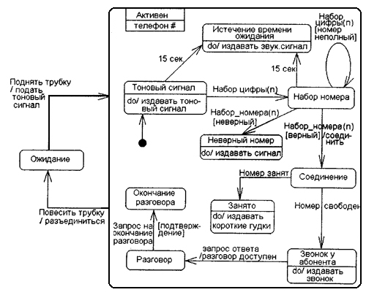
Телефонный аппарат
Notes:
Данная диаграмма состояний представляет единственный автомат с одним составным состоянием. Вне этого составного состояния имеется только одно состояние "ожидание", которое характеризует исправный и подключенный к телефонной сети телефонный аппарат. Переход в следующее состояние происходит при поднятии телефонной трубки. Переход с атомарным действием "подать тоновый сигнал" переводит аппарат в составное состояние, а точнее - в начальное его подсостояние.
Далее телефонный аппарат будет находиться в состоянии "тоновый сигнал". При этом будет непрерывно издавать этот сигнал до тех пор, пока не произойдет событие-триггер "набор цифры (п)", либо не истечет 15 секунд с момента поднятия трубки. В первом случае аппарат перейдет в состояние "набор номера", а во втором - в состояние "истечение времени ожидания". Последняя ситуация может быть результатом сомнений по поводу "звонить - не звонить?", следствием чего могут стать гудки в трубке. При этом нам ничего не остается делать, как опустить ее на рычаг.
При наборе номера выполняется событие-триггер "набор цифры (п) со сторожевым условием "номер неполный". Это означает, что если набранный телефонный номер не содержит необходимого количества цифр, то нам следует продолжать набор очередной цифры, оставаясь в состоянии "набор номера".
Если же набранный номер полный, то можно перейти в состояние "неверный номер" или "соединение". В случае неверного номера (сторожевое условие "неверный" истинно) ничего не остается, как покинуть составное состояние, опустив трубку на рычаг. Если же номер верный, то происходит соединение по этому номеру.
Однако в результате соединения может оказаться, что аппарат абонента занят (переход в состояние "занято") либо свободен (переход в состояние "звонок у абонента"). В первом случае можно повторить дозвон, предварительно опустив трубку на рычаг (выход из составного состояния). Во втором случае происходит проверка сторожевого условия "разговор доступен". Если оно истинно, что соответствует снятию трубки абонентом, начинается телефонный разговор. В противном случае (это условие не выполняется, т. е. оно ложно) телефон абонента будет продолжать звонить, извещая нас об отсутствии последнего либо о невозможности по какой-либо причине вести разговор по телефону. При этом нам ничего не остается, как опустить трубку на рычаг.
Если же разговор состоялся, то после слов прощания и выполнения сторожевого условия "подтверждение" на окончание разговора мы снова опускаем трубку. При этом телефонный аппарат переходит в состояние "ожидание", в котором может находиться неопределенно долго.

Slide 22
Диаграммы деятельности

Slide 23
Диаграмма деятельности
Представляет особую форму конечного автомата, в которой показываются процесс вычислений и потоки работ.
Выделяются не обычные состояния объекта, а состояния выполняемых вычислений — состояния действий.
Состояние действия считается атомарным (действие нельзя прервать) и выполняется за один квант времени, его нельзя подвергнуть декомпозиции.
Диаграммы деятельности схожи с блок-схемами алгоритмов.

Slide 24

Состояние действия
Состояние действия (action state) является специальным случаем состояния с некоторым входным действием и по крайней мере одним выходящим из состояния переходом.
Этот переход неявно предполагает, что входное действие уже завершилось.
Состояние действия не может иметь внутренних переходов, поскольку оно является элементарным.
Обычное использование состояния действия заключается в моделировании одного шага выполнения алгоритма (процедуры) или потока управления.
В качестве имени простого действия используют глагол с пояснительными словами или конкретная инструкция.

Slide 25
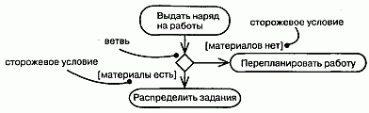
Элементы диаграммы деятельности
начальное состояние (черный кружок);
конечное состояние (незакрашенный кружок, в котором размещен черный кружок меньшего размера).
ветвление (ромбик с одной входящей и несколькими исходящими стрелками);
объединение (ромбик с несколькими входящими и одной исходящей стрелкой);

Slide 26
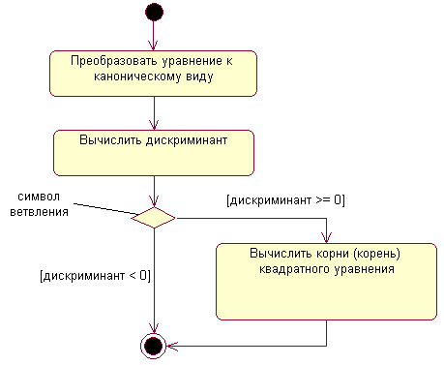
Решение квадратного уравнения

Slide 27
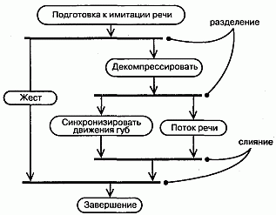
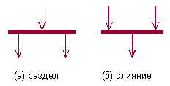
Элементы диаграммы деятельности
линейка синхронизации — разделение (жирная горизонтальная линия с одной входящей и несколькими исходящими стрелками), слияние (жирная горизонтальная линия с несколькими входящими и одной исходящей стрелкой);

Slide 28
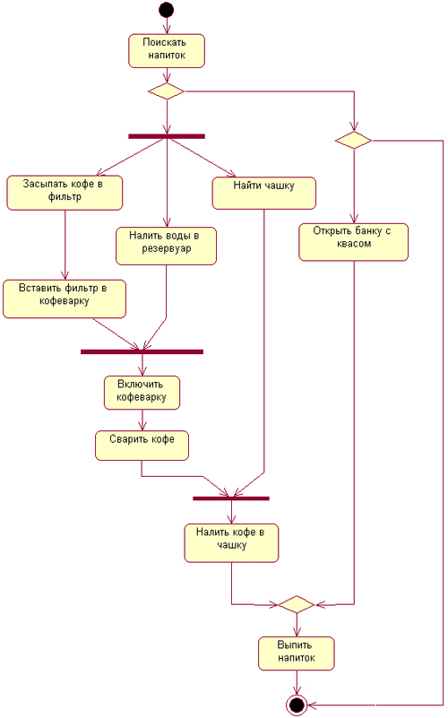
Приготовление напитка

Slide 29
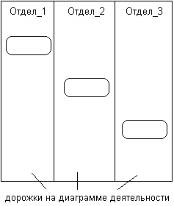
Дорожки

Slide 30
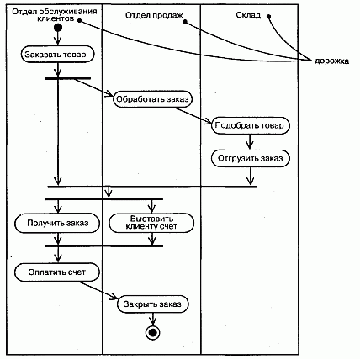

Slide 31
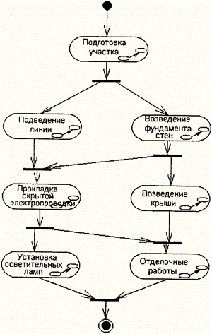
Синхронизация

Slide 32
Диаграмма деятельности как модель рабочего процесса
Выделите какой-либо участок рабочего процесса. Проектируя непростые системы, невозможно отразить все представляющие интерес последовательности на одной диаграмме.
Выберите бизнес-объекты, на которые возложена ответственность высокого уровня за части всего рабочего процесса. Это могут быть реальные сущности, вошедшие в системный словарь, или более абстрактные объекты. В любом случае следует создать отдельную дорожку для каждого бизнес-объекта.
Идентифицируйте предусловия для начального состояния рабочего процесса и постусловия для его конечного состояния. Это поможет при моделировании границ процесса.

Slide 33
Диаграмма деятельности как модель рабочего процесса
Начиная с исходного состояния опишите деятельности и действия, выполняемые в различные моменты времени, а затем отразите их на диаграмме деятельности в виде состояний деятельности или действий.
Сложные действия или множества действий, встречающиеся многократно, следует свернуть в состояния деятельности и для каждого из таких состояний составить отдельную диаграмму деятельности.
Изобразите переходы, соединяющие состояния этих деятельностей и действий. Сначала нужно сосредоточиться на последовательных потоках, затем перейти к ветвлениям и в последнюю очередь рассмотреть разделения и слияния.

Slide 34
Диаграмма деятельности как модель рабочего процесса
Если в рабочий процесс вовлечены важные объекты, изобразите их на диаграмме деятельности. В случае необходимости следует показать изменение значений и состояний таких объектов, чтобы прояснить суть траектории каждого.

Slide 35
Моделирование операции
Выявить абстракции, относящиеся к операции. Сюда относятся параметры операции (включая тип возвращаемого значения, если таковое имеется), атрибуты объемлющего класса и некоторых соседних классов.
Идентифицируйте предусловия в начальном состоянии и постусловия в конечном состоянии операции. Следует идентифицировать также инварианты объемлющего класса, которые должны сохраняться во время выполнения операции.
Начиная с исходного состояния операции, специфицируйте деятельности и действия, протекающие во времени, и изобразите их на диаграмме деятельности в виде состояний деятельности или действий.

Slide 36
Моделирование операции
При необходимости используйте точки ветвления для описания условных переходов и итераций.
Лишь в том случае, если владельцем операции является активный класс, используйте точки разделения и слияния для описания параллельных потоков выполнения, если в этом возникает необходимость.

Slide 37
Структурированная диаграмма
Диаграмму деятельности можно признать хорошо структурированной, если она:
сконцентрирована на описании одного аспекта динамики системы;
содержит только те элементы, которые существенны для понимания этого аспекта;
представляет лишь те детали, которые соответствуют своему уровню абстракции; не должно быть дополнений, которые не являются необходимыми для понимания;
не настолько кратка, чтобы читатель упустил из виду важные аспекты семантики.

Slide 38
Принципы создания диаграмм деятельности
дайте диаграмме имя, соответствующее ее назначению;
начинайте с моделирования главного потока. Ветвления, параллельность и траектории объектов являются второстепенными деталями, которые можно изобразить на отдельной диаграмме;
располагайте элементы так, чтобы число пересечений было минимальным;
используйте примечания и закраску, чтобы привлечь внимание к важным особенностям диаграммы.

Slide 39
Диаграммы последовательности и кооперации

Slide 40
Определения
Диаграмма взаимодействий (Interaction diagram) описывает взаимодействия, состоящие из множества объектов и отношений между ними, включая сообщения, которыми они обмениваются.
Включают в себя диаграммы последовательностей (Sequence diagram) и диаграммы кооперации (Collaboration diagram)

Slide 41
Определения
Диаграммой последовательностей (Sequence diagram) называется диаграмма взаимодействий, акцентирующая внимание на временной упорядоченности сообщений. Графически такая диаграмма представляет собой таблицу, объекты в которой располагаются вдоль оси X, а сообщения в порядке возрастания времени - вдоль оси Y.
Диаграммой кооперации (Collaboration diagram) называется диаграмма взаимодействий, основное внимание в которой уделяется структурной организации объектов, принимающих и отправляющих сообщения. Графически такая диаграмма представляет собой граф из вершин и ребер.

Slide 42
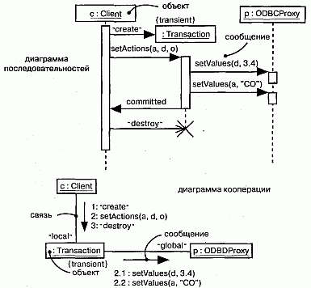
Диаграмма последовательностей

Slide 43
Диаграмма кооперации

Slide 44
Определения
Диаграммы взаимодействий содержат:
объекты;
связи;
сообщения;
+
примечания;
ограничения.

Slide 45
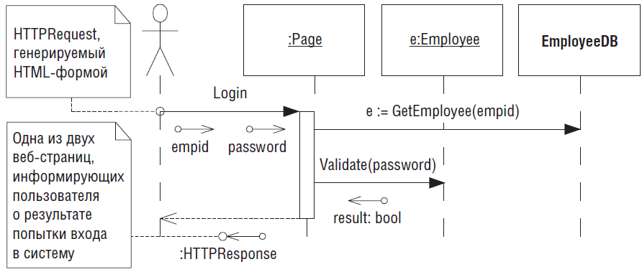
Диаграмма последовательности
Анонимный
объект
Объект
Класс
Маркер данных
Активация
Сообщение
Линия жизни

Slide 46
Диаграмма последовательности
Класс
Возвращается
ссылка на объект
Статический
метод
Передача управления

Slide 47
Создание объекта
public class ShapeFactory
{
public Shape MakeSquare()
{
return new Square();
}
}
Создание объекта

Slide 48
Уничтожение объекта
public class TreeMap
{
private TreeNode topNode;
public void Clear()
{
topNode = null;
} }
Уничтожение объекта

Slide 49
Простые циклы
Цикл
Условие цикла

Slide 50

Отношения
Сплошная линия с полустрелкой - обозначение асинхронного потока управления. Соответствующие сообщения формируются в произвольные, заранее не известные моменты времени, как правило, активными объектами. Обычно сообщения этого типа являются начальными в последовательности потока управления и чаще всего инициируются актерами.
Пунктирная линия с V-образной стрелкой - возврат из вызова процедуры. Стрелки этого типа зачастую отсутствуют на диаграммах кооперации, поскольку неявно предполагается их существование после окончания процесса активизации некоторой деятельности.

Slide 51
Сплошная линия с треугольной стрелкой - вызов процедуры или другого вложенного потока управления. М.б. использована совместно с параллельно активными объектами, когда один из них передает сигнал и ожидает, пока не закончится некоторая вложенная последовательность действий. Обычно все такие сообщения являются синхронными, т. е. инициируемыми по завершении некоторой деятельности или при выполнении некоторого условия.
Сплошная линия с V-образной стрелкой - простой поток управления. Каждая такая стрелка изображает один этап в последовательности потока управления. Обычно все такие сообщения являются асинхронными.

Slide 52
Правила создания диаграмм последовательности
Не рисуйте диаграммы последовательности, содержащие слишком много объектов и сообщений.
Лучше рисовать несколько небольших диаграмм, передающих суть того, что вы пытаетесь сделать.
Любая диаграмма последовательности должна умещаться на одной странице, причем должно еще оставаться достаточно места для пояснительного текста.

Slide 53
Правила создания диаграмм последовательности
В мире UML-диаграмм сходство гораздо важнее различий.
Применяйте диаграммы для выражения общих тем и приемов. Не надо с их помощью документировать мельчайшие детали.
Код часто экономнее и информативнее.

Slide 54
Низкоуровневое представление

Slide 55
Высокоуровневое представление

Slide 56
Сообщения, занимающие время

Slide 57
Асинхронное сообщение

Slide 58
Несколько потоков

Slide 59
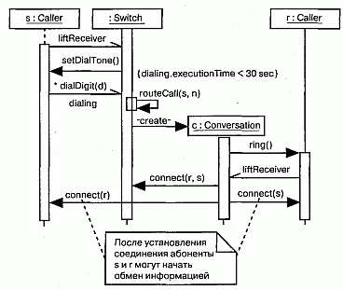
Телефонный разговор
Notes:
показана диаграмма последовательностей, где описан поток управления, относящийся к инициации простого двустороннего телефонного разговора. На данном уровне абстракции есть четыре объекта: два абонента (Callers) - они названы s и r, безымянный телефонный коммутатор (Switch) и объект с, являющийся материализацией разговора (Conversation) между абонентами. Последовательность начинается с отправки одним абонентом (s) сигнала (см. главу 20) liftReceiver (поднятьТрубку) коммутатору. Коммутатор, в свою очередь, посылает абоненту сообщение setDialTone (задатьТоновыйНаборНо-мера), после чего абонент несколько раз посылает сообщение dialDigit (на-братьЦифру). Обратите внимание, что это сообщение имеет отметку времени (см. главу 23) dialing, которая используется во временном ограничении (время выполнения executionTime - меньше 30 секунд). На диаграмме не показано, что случится при нарушении ограничения (см. главу 6), - для этой цели можно было бы включить отдельную ветвь или нарисовать другую диаграмму. Далее коммутатор посылает сам себе сообщение routeCall (маршрутизировать вызов), а затем создает объект (с) класса Conversation (разговор), которому делегирует остальную часть работы. Хотя это и не показано во взаимодействии, у с есть дополнительная обязанность (см. главу 4), связанная с механизмом начисления платы за разговор (это должно быть выражено на другой диаграмме взаимодействий). Объект Conversation звонит второму абоненту (r), который асинхронно посылает сообщение liftReceiver (поднятие трубки). После этого объект Conversation говорит коммутатору, что надо установить соединение (connect), а коммутатор сообщает обоим абонентам, что они соединены (connect), после чего абоненты наконец могут начать обмен информацией - это и показано в присоединенном примечании (см. главу 6).

Slide 60
Кооперация
Понятие кооперации (collaboration) является одним из фундаментальных понятий в языке UML. Оно служит для обозначения множества взаимодействующих с определенной целью объектов в общем контексте моделируемой системы. Цель самой кооперации состоит в том, чтобы специфицировать особенности реализации отдельных наиболее значимых операций в системе. Кооперация определяет структуру поведения системы в терминах взаимодействия участников этой кооперации.
Кооперация может быть представлена на двух уровнях:
На уровне спецификации — показывает роли классификаторов и роли ассоциаций в рассматриваемом взаимодействии.
На уровне примеров — указывает экземпляры и связи, образующие отдельные роли в кооперации.
Одна и та же совокупность объектов может участвовать в различных кооперациях. При этом, в зависимости от рассматриваемой кооперации, могут изменяться как свойства отдельных объектов, так и связи между ними. Именно это отличает диаграмму кооперации от диаграммы классов, на которой должны быть указаны все свойства и ассоциации между элементами диаграммы.

Slide 61
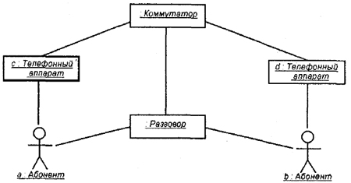
Диаграмма кооперации: начальный вариант

Slide 62
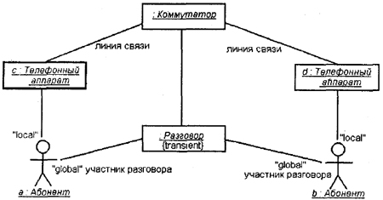
Первый вариант дополненный
Notes:
В последующем необходимо специфицировать все связи на этой диаграмме, указав на их концах необходимую информацию в форме ролей связей. Дополненный таким образом вариант диаграммы кооперации изображен ниже (рис. 9.12). Заметим, что для объекта "Разговор" указано помеченное значение {transient}, которое означает, что этот объект создается в процессе выполнения объемлющего процесса и уничтожается до его завершения. Напомним, что помеченные значения (tagged values) являются стандартными элементами языка UML.

Slide 63
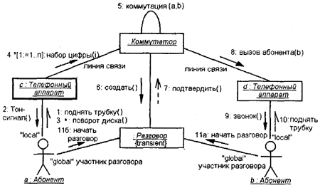
Окончательный вариант
Notes:
Наконец, на диаграмму кооперации необходимо нанести все сообщения, указав их порядок и семантические особенности. Окончательный фрагмент диаграммы кооперации изображен на рис. 9.13 и содержит, строго говоря, модель кооперации только для начала разговора. Эта диаграмма может быть дополнена сообщениями, необходимыми для окончания разговора, что читателям предлагается выполнить самостоятельно в качестве упражнения.

